Slide 1



Java Backend

Slide 2
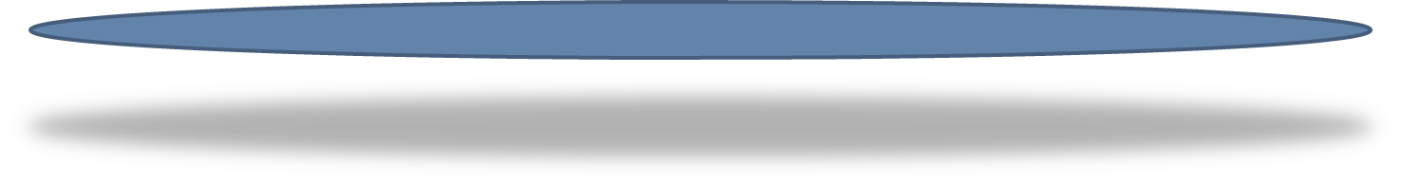
01
Lập Trình Hướng Đối Tượng
(OOP -Object Oriented Programing) Trong Java
02
Class Và Object(Đối Tượng) Trong Java
NỘI DUNG
03
Constructor (Hàm Khởi Tạo Đối Tượng)
04
4 Tính Chất Quan Trọng Của OOP
05
Tính Đóng Gói Và Đa Hình Trong OOP

Slide 3
01
Lập Trình Hướng Đối Tượng(OOP) Trong Java
Lập trình hướng đối tượng(OOP) là gì ?:
(OOP) là một kỹ thuật lập trình cho phép lập trình viên tạo ra các đối tượng trong code để trừu tượng hóa các Đối tượng là những sự vật, sự việc mà nó có những tính chất, đặc tính, hành động giống nhau và ta gom lại thành đối tượng giống trong thực tế cuộc sống.
Khi lập trình OOP, chúng ta sẽ định nghĩa các lớp (class) để gom (mô hình) các đối tượng thực tế.

Slide 4
02
Class Và Object(Đối Tượng) Trong Java
Đối tượng(Object) là gì ?:
Đối tượng(Object) là các thực thể, đối tượng trong cuộc sống thực tế của chúng ta. VD: Con người, động vật, cây cối, xe cộ,.
Một đối tượng bao gồm 2 thông tin: thuộc tính và phương thức.
Thuộc tính(Attribute) chính là những thông tin, đặc điểm nhận dạng của đối tượng. Ví dụ: con người có các đặc tính như mắt, mũi, tay, chân, tên, tuổi, địa chỉ,…
Phương thức(Method) là những thao tác, hành động mà đối tượng đó có thể thực hiện. Ví dụ: một người sẽ có thể thực hiện hành động nói, đi, ăn, uống, . . .

Slide 5
02
Class Và Object(Đối Tượng) Trong Java
Class (Lớp):
Một lớp là một kiểu dữ liệu bao gồm các thuộc tính(Attribute) và các phương thức(Method) được định nghĩa từ trước
Một class được coi là một bản thiết kế của một object(đối tượng)
Là sự trừu tượng hóa của một thực thể, đối tượng ngoài đời thực

Slide 6
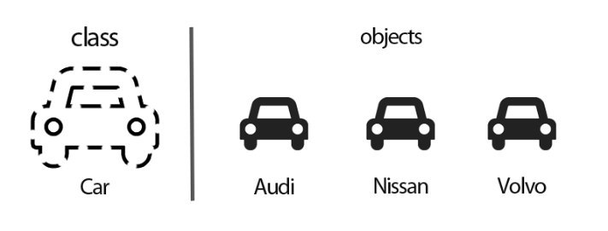
02
Class Và Object(Đối Tượng) Trong Java
Sự khác nhau của Class và Object:
Lớp bạn có thể hiểu nó như là khuôn mẫu, đối tượng là một thực thể thể hiện dựa trên khuôn mẫu đó
Một Object được tạo ra từ một class = từ khóa “new”
VD: Class Car.java và đối tượng audiCar

Slide 7
Constructor (Hàm Khởi Tạo Đối Tượng)
03
Constructor là gì?:
Constructor là một dạng đặc biệt của Method(hàm/phương thức) được sử dụng để khởi tạo các đối tượng từ một class.
Constructor được gọi tại thời điểm tạo đối tượng. Nó khởi tạo các giá trị để cung cấp dữ liệu cho các đối tượng, Biến sự trừu tượng hóa của class thành một đối tượng cụ thể.
Cú pháp khởi tạo đối tượng từ 1 class:
TenClass tenDoiTuong = new TenClass();
VD: Car audi = new Car();

Slide 8
Constructor (Hàm Khởi Tạo Đối Tượng)
03
Constructor là gì?:
Tất cả Attribute(thuộc tính) và Method(hàm) của một class. Nếu muốn sử dụng chúng. Bắt buộc phải thông qua khởi tạo đối tượng constructor(Hàm khởi tạo). Trừ những method tĩnh(static).
Giá trị mặc định(default) của mọi đối tượng là null
VD: String strA;
=> strA = null;
Car audi; => audi = null;

Slide 9
Constructor (Hàm Khởi Tạo Đối Tượng)
03
Các quy tắc tạo constructor trong Java(2 Quy tắc):
Tên constructor phải trùng tên class chứa nó.
Constructor không có kiểu dữ liệu trả về tường minh.
Các kiểu của Java Constructor(2 Kiểu):
Constructor mặc định (không có tham số truyền vào)
Constructor có tham số
Constructor Overloading(Ghi đè hàm khởi tạo) – Nhiều hàm khởi tạo khác nhau.

Slide 10
Constructor (Hàm Khởi Tạo Đối Tượng)
03
Constructor mặc định (không có tham số truyền vào):
Một constructor mà không có tham số được gọi là constructor mặc định.
Khi một class không có bất kì constructor nào => constructor mặc định này sẽ ngầm sinh ra trong class.
Khi tạo 1 constructor có tham số. Thì constructor mặc định sẽ mất. Nếu muốn dùng thì phải tạo lại constructor mặc định.

Slide 11
Constructor (Hàm Khởi Tạo Đối Tượng)
03
Constructor mặc định (không có tham số truyền vào):
Cú pháp của Constructor mặc định:
public TenClass(){ }
Constructor mặc định cung cấp các giá trị mặc định cho các thuộc tính như 0, null, (tùy thuộc vào kiểu dữ liệu) ... tới đối tượng được khởi tạo.

Slide 12
Constructor (Hàm Khởi Tạo Đối Tượng)
03
2. Constructor có tham số truyền vào:
Một constructor có tham số truyền vào được gọi là constructor tham số.
Constructor tham số được sử dụng để cung cấp các giá trị ban đầu cho các thuộc tính của các đối tượng khác nhau.

Slide 13
Constructor (Hàm Khởi Tạo Đối Tượng)
03
Constructor Overloading (Ghi đè hàm khởi tạo) – Nhiều hàm khởi tạo khác nhau:
Overloading(Tính đa hình) là một kỹ thuật trong Java. Cho phép thể tạo nhiều constructor trong cùng một lớp với danh sách tham số truyền vào khác nhau.
Trình biên dịch phân biệt các constructor này thông qua số lượng và kiểu của các tham số truyền vào.
Số lượng các tham số phụ thuộc vào số lượng của các Attribute(Thuộc tính) của class đó

Slide 14
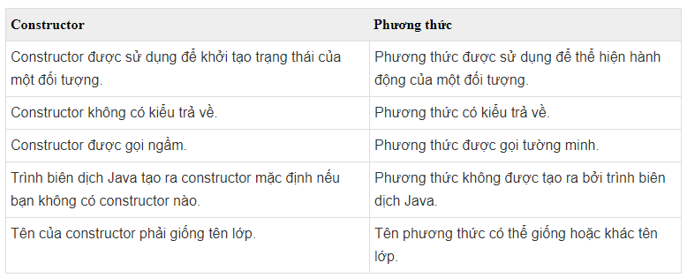
Constructor (Hàm Khởi Tạo Đối Tượng)
03
Sự khác nhau giữa Constructor và Method trong Java:

Slide 15
04
4 Tính Chất Quan Trọng Của OOP
1. Tính Đóng Gói (Encapsulation)
Và Che Giấu Thông Tin (Information Hiding)
2. Tính Kế Thừa (Inheritance)
3. Tính Đa Hình (Polymorphism)
4. Tính Trừu Tượng (Abstraction)

Slide 16
04
Tính Chất Quan Trọng Của OOP
1. Tính Đóng Gói (Encapsulation)
Và Che Giấu Thông Tin (Information Hiding)
Các dữ liệu và phương thức có liên quan với nhau được đóng gói thành các lớp để tiện cho việc quản lý và sử dụng. Tức là mỗi lớp được xây dựng để thực hiện một nhóm chức năng đặc trưng của riêng lớp đó.
Ngoài ra, đóng gói còn để che giấu một số thông tin và chi tiết cài đặt nội bộ để
bên ngoài không thể nhìn thấy.

Slide 17
04
Tính Chất Quan Trọng Của OOP
1. Tính Đóng Gói (Encapsulation)
Và Che Giấu Thông Tin (Information Hiding)
Tức là trạng thái của đối tượng được bảo vệ không cho các truy cập từ code bên ngoài như thay đổi trong thái hay nhìn trực tiếp.
Việc cho phép môi trường bên ngoài tác động lên các dữ liệu nội tại của một đối tượng theo cách nào đó là hoàn toàn tùy thuộc vào người viết mã.
Đây là tính chất đảm bảo sự toàn vẹn, bảo mật của đối tượng Trong Java, tính đóng gói được thể hiện thông qua phạm vi truy cập (Access Modifier).

Slide 18
04
Tính Chất Quan Trọng Của OOP
2. Tính kế thừa
Tính kế thừa là khả năng cho phép ta xây dựng một lớp mới dựa trên các định nghĩa của một lớp đã có. Lớp đã có gọi là lớp Cha, lớp mới phát sinh gọi là lớp Con và đương nhiên kế thừa tất cả các thành phần của lớp Cha, có thể chia sẻ hay mở rộng các đặc tính sẵn có mà không phải tiến hành định nghĩa lại
→ sử dụng lại các thuộc tính, method sẵn có từ các class khác mà không phải xây dựng từ đầu.

Slide 19
04
Tính Chất Quan Trọng Của OOP
2. Tính kế thừa
Kế thừa có Constructor và không có Constructor
Từ khóa: super

Slide 20
04
Tính Chất Quan Trọng Của OOP
3. Tính Đa Hình (Polymorphism)
Khi một tác vụ/hành động(Method) được thực hiện theo nhiều cách khác nhau được gọi là tính đa hình.
Trong Java, tính đa hình được thể hiện qua 2 kỹ thuật: 1. @Override (Annotation) - Ghi đè 2. Overloading – Nạp chồng

Slide 21
04
Tính Chất Quan Trọng Của OOP
3. Tính Đa Hình (Polymorphism)
@Override (Annotation : chú thích)
Ghi đè là hai phương thức cùng tên, cùng tham số, cùng kiểu trả về(Trùng nhau) nhưng thằng con viết lại và dùng theo cách của nó bằng cách dùng @Override ở đầu method.
Khi dùng override, lúc thực thi, nếu lớp Con không có phương thức riêng, phương thức của lớp Cha sẽ được gọi, ngược lại nếu có, phương thức của lớp Con được gọi.

Slide 22
04
Tính Chất Quan Trọng Của OOP
3. Tính Đa Hình (Polymorphism)
Overloading(Nạp chồng)
Đây là khả năng cho phép một lớp có nhiều phương thức cùng tên nhưng với các tham số(Parameter) khác nhau về loại cũng như về số lượng. Khi được gọi, dựa vào kiểu và vị trí của tham số truyền vào, phương thức tương ứng sẽ được thực hiện.
Có thể truyền các Parameter(tham số) đảo vị trí cho nhau

Slide 23
04
Tính Chất Quan Trọng Của OOP
4. Tính Trừu tượng
Tính trừu tượng trong lập trình hướng đối tượng là từ các mô tả, scenario, của chương trình tìm ra các đặc trưng, hành động để trừu tượng hóa thành các đối tượng các class
Tính trừu tượng giúp bạn tập trung vào những cốt lõi cần thiết của đối tượng thay vì quan tâm đến cách nó thực hiện.
Trong Java, chúng là sử dụng abstract class và abstract interface để có tính trừu tượng
Hai khái niệm: Lớp trừu tượng và phương thức trừu tượng

Slide 24
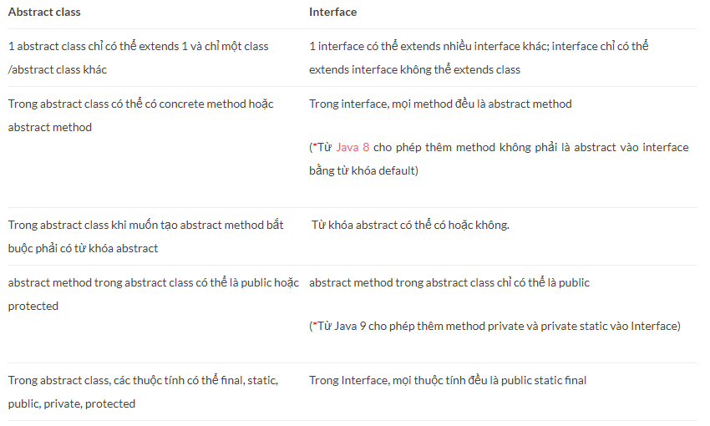
04
Tính Chất Quan Trọng Của OOP
4. So sánh Interface và Astract

Slide 26

01
Xử Lý Ngoại Lệ (Exception) Trong Java
NỘI DUNG
02
Hằng Số (Constant) Và Enum
03
Từ Khóa static Trong Java

Slide 27
01
Xử Lý Ngoại Lệ (Exception) Trong Java
Các loại lỗi thường gặp trong Java (Có 3 loại):
Lỗi Biên Dịch(Compiler)(Error): là lỗi xảy ra khi viết sai cú pháp trong Java. Thường bị ăn chửi qua những gạch chân đỏ trong khi code => Dễ xử lý nhất
Lỗi Runtime (Exception): là lỗi chỉ xảy ra trong quá trình chạy chương trình => Độ khó trung bình
Lỗi Logic (Bugs): Là lỗi do giải thuật sai, thuật toán đưa ra chưa chính xác khiến chương trình chạy không đúng với mong muốn => Khó-phải lần mò,rà soát lại code

Slide 28
01
Xử Lý Ngoại Lệ (Exception) Trong Java
Ngoại lệ (Exception) là gì?:
Exception là một sự kiện xảy ra trong quá trình thực thi một chương trình Java, nó làm phá vỡ cái flow (luồng xử lý) bình thường của một chương trình, thậm chí chết chương trình.

Slide 29
01
Xử Lý Ngoại Lệ (Exception) Trong Java
Ngoại lệ (Exception) là gì?:
Một ngoại lệ có thể xảy ra với nhiều lý do khác nhau, nó nằm ngoài dự tính của chương trình. Một vài ngoại lệ xảy ra bởi lỗi của người dùng, một số khác bởi lỗi của lập trình viên và số khác nữa đến từ lỗi của nguồn dữ liệu vật lý. Chẳng hạn như:
Người dùng nhập dữ liệu không hợp lệ.
Truy cập ngoài chỉ số mảng.
Một file cần được mở nhưng không thể tìm thấy.
Kết nối mạng bị ngắt trong quá trình thực hiện giao tiếp hoặc JVM hết bộ nhớ.

Slide 30
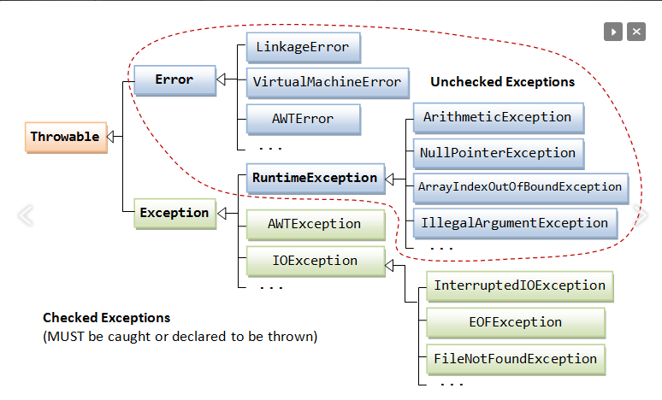
01
Xử Lý Ngoại Lệ (Exception) Trong Java

Slide 31
01
Xử Lý Ngoại Lệ (Exception) Trong Java
Làm thế nào để xử lý ngoại lệ:
Xử lý ngoại lệ (Exception Handling) trong java là một cơ chế xử lý các lỗi runtime để có thể duy trì luồng bình thường của ứng dụng.
Quá trình xử lý Exception được gọi là Catch Exception(Bắt Ngoại Lệ), nếu Runtime System không xử lý được ngoại lệ thì chương trình sẽ kết thúc

Slide 32
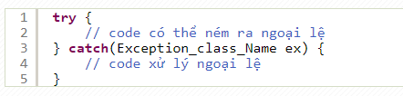
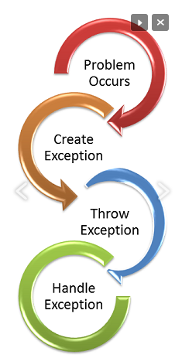
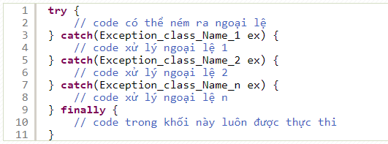
01
Xử Lý Ngoại Lệ (Exception) Trong Java

Slide 33
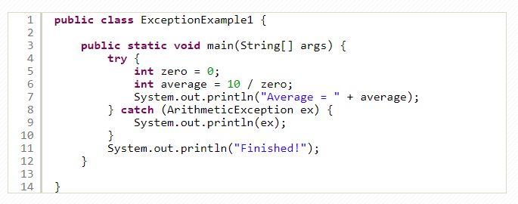
01
Xử Lý Ngoại Lệ (Exception) Trong Java

Slide 34
02
Hằng Số (Constant) Và Enum
Hằng Số trong tài liệu tiếng Anh gọi là const, viết tắt của từ constant. Hằng cũng tương tự như biến, nhưng đặc biệt ở chỗ nếu một biến được khai báo là hằng thì nó sẽ không được thay đổi giá trị trong suốt chương trình.
Hằng thì không có sự thay đổi nào cả, nếu cố tình thay đổi hay gán lại giá trị mới của hằng sau khi nó được khai báo, sẽ nhận được thông báo lỗi.
Hằng thường dùng để định nghĩa một giá trị cố định, những điều không thể thay đổi.VD: THU_HAI = “Monday”;

Slide 35

02
Hằng Số (Constant) Và Enum
Cú pháp khai báo hằng số:
<AM> <static> final kieuDuLieu TEN_HANG = giaTri;
Ví dụ:
Quy tắc: Viết hoa (Upper) toàn bộ tên hằng để không nhầm với biến.Các từ cách nhau bởi dấu “_”

Slide 36
02
Hằng Số (Constant) Và Enum
Enum(Enumerate: liệt kê) là gì?:
Enum trong java là một kiểu dữ liệu đặc biệt của Java được sử dụng để định nghĩa tập hợp các hằng số. Cụ thể hơn, Java enum là một kiểu đặc biệt của lớp(class) trong java. Một enum có thể chứa các trường, phương thức và Constructor(hàm khởi tạo đối tượng).
Nó có thể được sử dụng để định nghĩa các ngày trong tuần (SUNDAY, MONDAY, TUESDAY, WEDNESDAY, THURSDAY, FRIDAY, SATURDAY), các mùa trong năm (SPRING, SUMMER, FALL, WINTER), ...

Slide 37
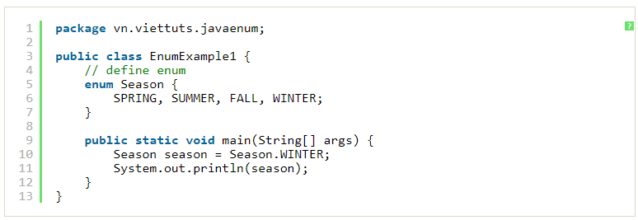
02
Hằng Số (Constant) Và Enum
Quy tắc đặt tên hằng số trong Enum giống hệt với quy tắc đặt tên const. Ví dụ:

Slide 38
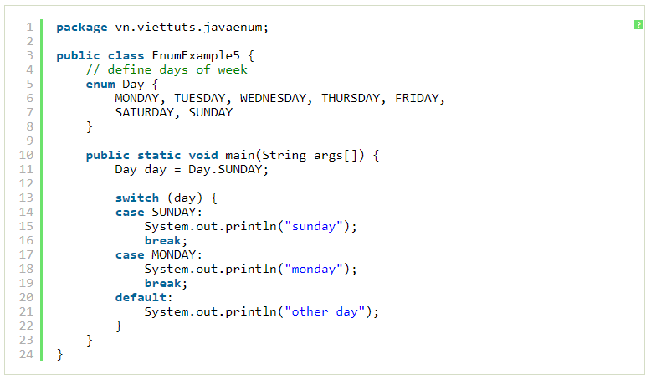
02
Hằng Số (Constant) Và Enum

Slide 39
Từ Khóa static Trong Java
03
Static(tĩnh) là gì?:
static là một từ khóa trong Java được sử dụng chính để quản lý bộ nhớ.
Chúng ta có thể áp dụng từ khóa static với các biến toàn cục, các phương thức, các khối, các lớp lồng nhau(nested class).
Từ khóa static thuộc về lớp chứ không thuộc về instance(thể hiện) của lớp.

Slide 40
Từ Khóa static Trong Java
03
Biến static(Chỉ áp dụng với biến toàn cục): Khi bạn khai báo một biến là static, thì biến đó được gọi là biến tĩnh, hay biến static.
Phương thức(Hàm/Method) static: Khi bạn khai báo một phương thức là static, thì phương thức đó gọi là phương thức static.
Khối static: Được sử dụng để khởi tạo thành viên dữ liệu static.Khối này được chạy trước hàm main().

Slide 41
Từ Khóa static Trong Java
03
Biến static có thể được sử dụng để tham chiếu thuộc tính chung của tất cả đối tượng (mà không là duy nhất cho mỗi đối tượng), ví dụ như tên công ty của nhân viên, tên trường học của các sinh viên, ...
Biến static lấy bộ nhớ chỉ một lần trong Class Area tại thời gian tải lớp đó.
Sử dụng biến static giúp chương trình của bạn sử dụng bộ nhớ hiệu quả hơn (tiết kiệm bộ nhớ).

Slide 42
Từ Khóa static Trong Java
03
Một phương thức(Method) static thuộc lớp chứ không phải đối tượng của lớp.
Một phương thức static gọi mà không cần tạo một instance của một lớp.VD: TenClass.staticMethod();
Phương thức static có thể truy cập biến static và có thể thay đổi giá trị của nó.

Slide 43
Từ Khóa static Trong Java
03
Khối static trong Java
Được sử dụng để khởi tạo thành viên dữ liệu static.
Nó được thực thi trước phương thức main tại lúc chạy chương trình.
Từ phiên bản JDK 1.7 trở lên phải có hàm main mới chạy được chương trình.Trước phiên bản 1.7. Ta có thể chạy chương trình từ khối static mà không cần hàm main()

Slide 44
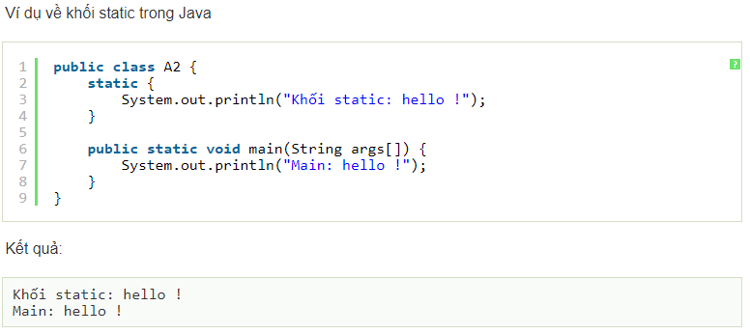
Từ Khóa static Trong Java
03

Slide 46
01
Collections Trong Java
NỘI DUNG
02
Comparable,Comparator Trong Java
03
Thực Hành Với Collection

Slide 47
01
Collections Trong Java
Collection là gì?
- Là mảng/ danh sách dùng trong hướng đối tượng
Cung cấp các Method: add(), set(), remove(),…
Dùng để thêm,sửa,xóa các phần tử trong mảng
Ưu điểm: Tiện dụng, hiệu năng cao

Slide 48
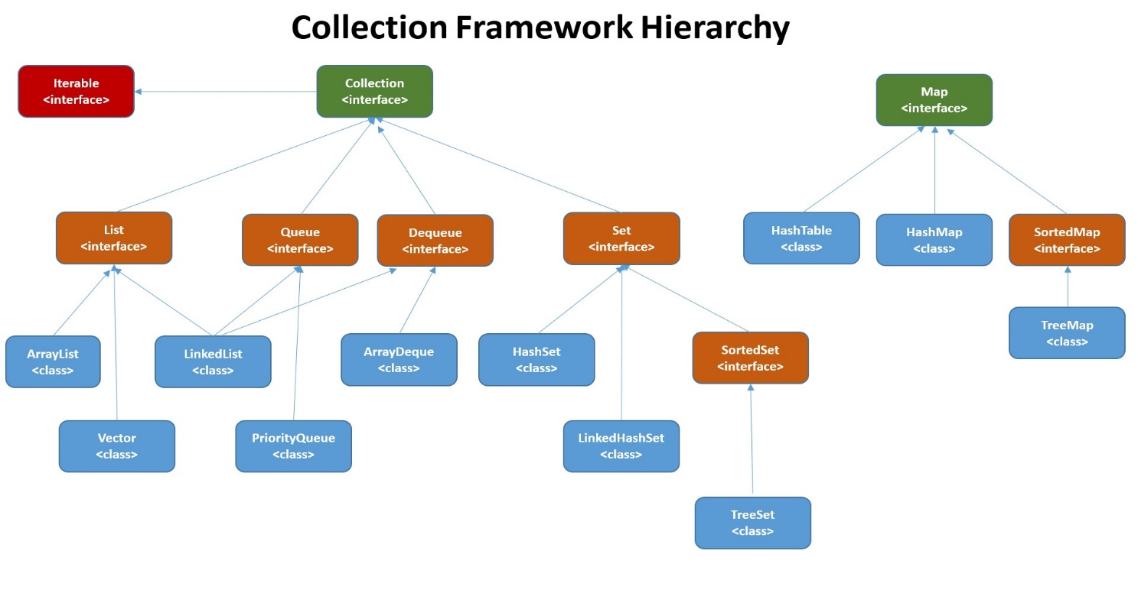
01
Collections Trong Java

Slide 49
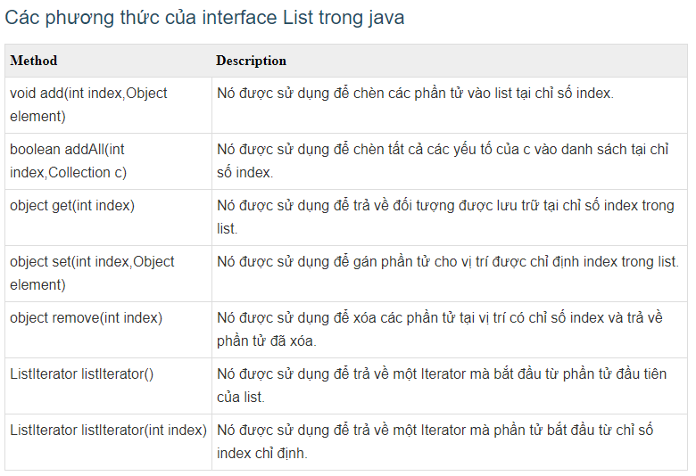
01
Collections Trong Java

Slide 50
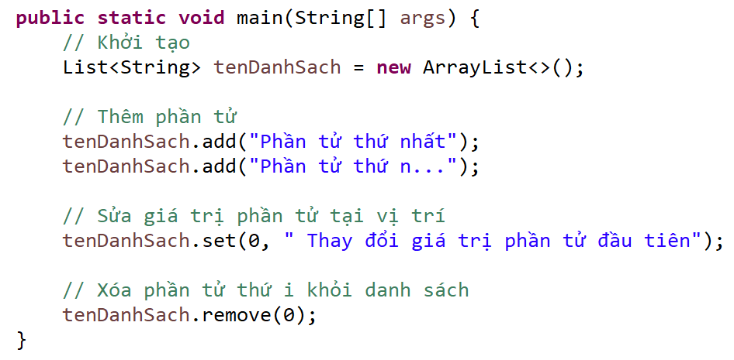
01
Collections Trong Java

Slide 51
02
Comparable,Comparator Trong Java
Method Collections.sort(List list) : sắp xếp tăng dần(ASC)
Collections.sort(list, new Comparator<T>()): sắp xếp các phần tử của list theo thứ tự giảm dần hoặc tăng dần.

Slide 52
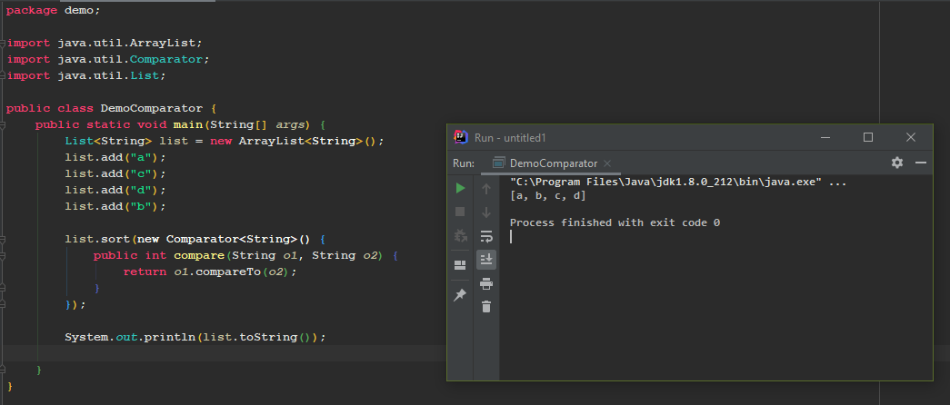
02
Comparable,Comparator Trong Java

Slide 53
03
Thực Hành Với Collection
Làm quen với ArrayList và bài tập liên quan Thêm, thay thế, xóa phần tử trong list
Thực hành với Set

Slide 54


